Slide 1
Pracovní právo
Mgr. Ing. Martin Štěrba

Slide 2
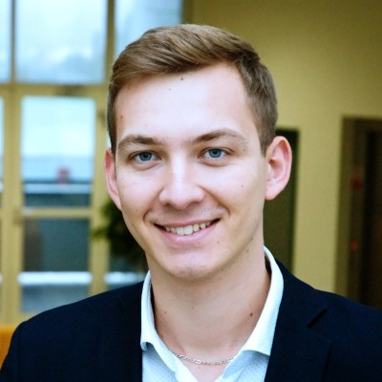

Anti Fraud Manager
https://www.linkedin.com/in/martinsterba/

Slide 3
Martin Štěrba
Ing. – podniková ekonomika a management – 2016
Mgr. – právo a právní věda – 2017
Výuka od 2016
Pracovní právo, obchodní právo, živnostenské právo, Právo pro manažery, Finanční analýza
DSLeasing – underwriting
Home Credit International – sanction screening, compliance, internal controls
Trinity Bank

Slide 4
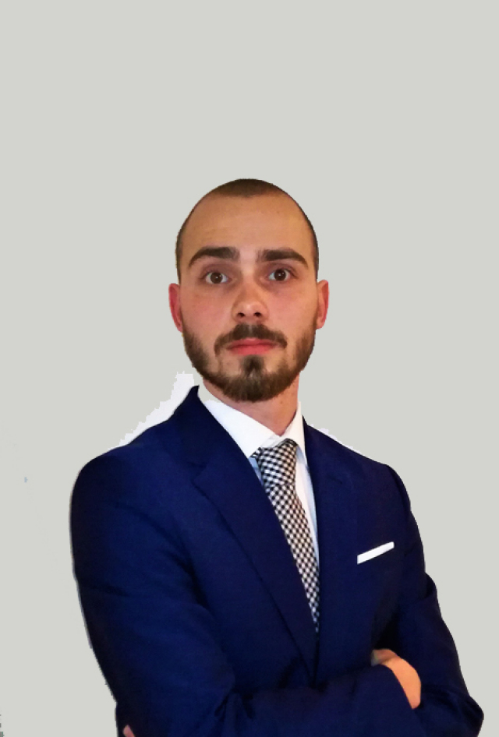
Marek Pšenko
Možný záskok a zkoušející
Mgr. – právo a právní věda – 2017
Advokát – 2021
Výuka od 2019
Pracovní právo, obchodní právo, živnostenské právo, Právo pro manažery
https://www.sakbrno.cz/cs/nas-tym/21.html

Slide 5



Co bude potřeba?
https://it.muni.cz/sluzby/software/aspi
89 Kč s DPH
https://www.zakonyprolidi.cz/
https://www.knihydobrovsky.cz/kniha/uz-1520-zakonik-prace-518675085

Slide 6
Jak získat zelené políčko v ISU?
https://is.muni.cz/auth/el/econ/jaro2022/MKP_PRPR/op/Organizace_vyuky_Pracovni_pravo_2022_kombi.docx
Prezentace týmové práce
  Připravené téma, 10 minut, ústně
Zkouška
  Písemná část - 5 testových otázek po 1 bodu, jsou potřeba 3 body k postupu
  Ústní část – zkoušený si vylosuje číslo okruhu a bude odpovídat na otázky (cca 10 minut).

Slide 7
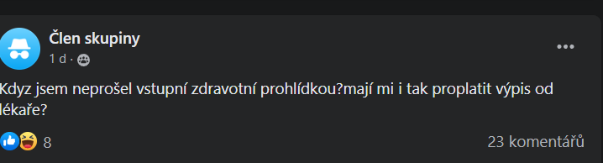

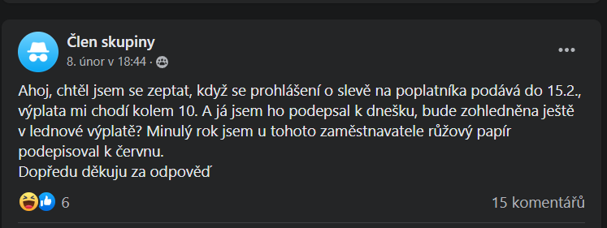
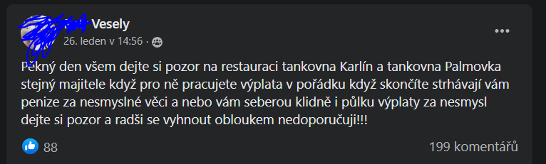
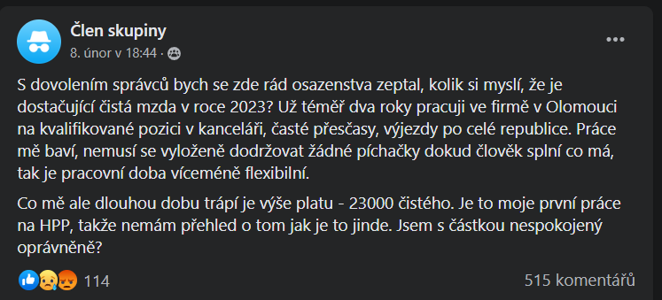
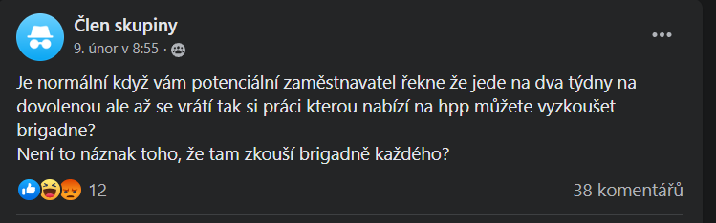
Témata
prezentace
https://www.facebook.com/groups/1448892352061164

Slide 8
Proč Pracovní právo?

Slide 9
OSNOVA
ÚVOD – představení, struktura
Zásady prac. práva, prameny práva
Subjekty pracovního práva
Pracovní poměr, vznik, změna
Zánik pracovního poměru – skončení
Ke studiu základních pojmů vhodná online příručka MPSV:
https://ppropo.mpsv.cz/obsah

Slide 10
Zásady
Vyplývající z LZPS
  Zásada práva na práci a svobodnou volbu povolání - čl. 26 odst. 3
  Zásada svobody práce (zákaz nucené práce) – čl. 9 odst. 1,2
  Zásada úplatnosti práce – čl. 28
  Zásada bezpečné a hygienické práce – čl. 28
  Zásada svobody sdružování se k ochraně hospodářských a sociálních zájmů – čl. 27
  Zásada rovného zacházení a zákazu diskriminace – čl. 1, čl. 3
Vyplývající ze ZP – primárně § 1a ZP
  Dále pak
  zásada zákazu přenosu hospodářského rizika na zaměstnance
  zásada práva na informace a projednání
  zásadě práva na odborové sdružování

Slide 11
Zásady
Další „zásady“ vyplývající z:
SMĚRNICE EVROPSKÉHO PARLAMENTU A RADY 2006/54/ES ze dne 5. července 2006 o zavedení zásady rovných příležitostí a rovného zacházení pro muže a ženy v oblasti zaměstnání a povolání
Úmluva č. 111 Mez. org. práce (diskriminace) = Sdělení č. 465/1990 Sb.
Další předpisy – úmluvy MOP, směrnice EU -> účelem harmonizace právních řádů, svobodný pohyb osob v rámci EU apod.

Slide 12
Vnitrostátní prameny práva
LZPS
Zákon o kolektivním vyjednávání (č. 2/1991 Sb.)
Zákon o zaměstnanosti (č. 435/2004 Sb.)
Zákon o inspekci práce (č. 251/2005 Sb.)
Zákoník práce (č. 262/2006 Sb.)
Zákon o zajištění dalších podmínek bezpečnosti a ochrany zdraví při práci (č. 309/2006 Sb.)
podzákonné předpisy – 567/2006 Sb., 590/2006 Sb.

Slide 13
Subjekty pracovního práva
  Zaměstnavatel
    fyzické osoby - zletilé a svéprávné
    právnická osoba
  Zaměstnanec
    většinou jen fyzická osoba starší 15 let
    § 35 obč. zákoníku?
  Odborová organizace
    právo zaměstnanců sdružovat se v odborových organizacích pro lepší zajišťování svých práv
    jediný zákonný zástupce všech zaměstnanců v pracovněprávních vztazích, včetně kolektivního vyjednávání
Právní vztah - pracovněprávní vztah - pracovní poměr

Slide 14
Práva a povinnosti – prac. poměr
  Zaměstnanec - povinnosti
  povinnost pracovat řádně podle svých sil, znalostí a schopností, plnit pokyny nadřízených vydané v souladu s právními předpisy a spolupracovat s ostatními zaměstnanci,
  využívat pracovní dobu a výrobní prostředky k vykonávání svěřených prací, plnit kvalitně a včas pracovní úkoly,
  dodržovat právní předpisy vztahující se k práci jimi vykonávané; dodržovat ostatní předpisy vztahující se k práci jimi vykonávané, pokud s nimi byli řádně seznámeni,
  řádně hospodařit s prostředky svěřenými jim zaměstnavatelem a střežit a ochraňovat majetek zaměstnavatele před poškozením, ztrátou, zničením a zneužitím a nejednat v rozporu s oprávněnými zájmy zaměstnavatele.

Slide 15
Práva a povinnosti – prac. poměr
  Zaměstnavatel - povinnosti
  zaměstnavatel nesmí přenášet riziko z výkonu závislé práce na zaměstnance
  musí zajistit rovné zacházení se zaměstnanci a dodržovat zákaz jakékoli diskriminace zaměstnanců, jakož i fyzických osob ucházejících se o zaměstnání
  musí poskytovat zaměstnanci informace v pracovněprávních vztazích a zajišťovat projednání s ním
  musí seznamovat zaměstnance s kolektivní smlouvou a vnitřními předpisy
  nesmí zaměstnanci za porušení povinnosti vyplývající mu z pracovněprávního vztahu ukládat peněžní postihy ani je od něho požadovat; to se nevztahuje na škodu, za kterou zaměstnanec odpovídá
  nesmí požadovat ani sjednat zajištění závazku v pracovněprávním vztahu, s výjimkou konkurenční doložky a srážek z příjmu z pracovněprávního vztahu

Slide 16
Práva a povinnosti – prac. poměr
  Zaměstnanec - práva
  § 106 ZP

Slide 17
Práva a povinnosti – prac. poměr
  Zaměstnavatel - práva
  Např.:
  vydat vnitřní předpis, kterým si může přizpůsobit pravidla vnitřním podmínkám své společnosti. Vnitřní předpis je závazný pro zaměstnavatele a pro všechny jeho zaměstnance. Nabývá účinnosti dnem, který je v něm stanoven, nejdříve však dnem, kdy byl u zaměstnavatele vyhlášen.
  určit množství požadované práce a pracovní tempo, není-li sjednáno v kolektivní smlouvě,
  vyžadovat po zaměstnanci náhradu škody, kterou mu zaměstnanec způsobil zaviněným porušením povinností při plnění pracovních úkolů nebo v přímé souvislosti s ním.

Slide 18
Závislá práce
ve vztahu nadřízenosti zaměstnavatele a podřízenosti zaměstnance
jménem zaměstnavatele
podle pokynů zaměstnavatele
zaměstnanec ji pro zaměstnavatele vykonává osobně

Slide 19
Závislá práce
závislá práce musí být vykonávána:
za mzdu, plat nebo odměnu za práci
na náklady a odpovědnost zaměstnavatele
v pracovní době
na pracovišti zaměstnavatele, popřípadě na jiném dohodnutém místě

Slide 20
Závislá práce
závislá práce může být vykonávána výlučně v základním pracovněprávním vztahu
pracovní poměr a právní vztahy založené dohodami o pracích konaných mimo pracovní poměr

Slide 21
Závislá práce
výkon závislé práce mimo základní pracovněprávní vztahy – výkon nelegální práce
pokuta !!!
FO vykonávající nelegální práci – do 100.000,- Kč
PO podnikající FO umožní výkon nelegální práce – min. 50.000,- Kč, max. do 10.000.000 Kč

Slide 22

Před uzavřením pracovní smlouvy

Slide 23
Informace – pracovní pohovor
těhotenství
rodinné a majetkové poměry
sexuální orientace
původ
členství v odborové organizaci
členství v politických stranách a hnutích
Příslušnost k církvi nebo náboženské společnosti
trestněprávní bezúhonnost

Slide 24
Informační povinnost zaměstnavatele
před uzavřením pracovní smlouvy
práva a povinnosti z pracovní smlouvy
pracovní podmínky
odměňování
pracovní povinnosti

Slide 25
Lékařská prohlídka
povinná
před uzavřením pracovní smlouvy
fikce zdravotní nezpůsobilosti
pokuta
náklady nese zaměstnanec
náhrada od zaměstnavatele

Slide 26

Pracovní smlouva vznik pracovního poměru

Slide 27
Pracovní poměr – vznik, změny
  Obecně – pracovní smlouva
  Další varianty? -> Volba, jmenování, „manažerská“ smlouva???
  Založení x vznik pracovního poměru

Slide 28
Podstatné náležitosti pracovní smlouvy
druh práce
místo výkonu práce
den nástupu do práce

Slide 29
Pracovní smlouva
srozumitelná, určitá -> zdánlivé právní jednání
v souladu se zákonem, dobrými mravy, veřejným pořádkem
-> neplatné právní jednání
písemná, lze dodatečně zhojit
-> pro nedostatek formy se nelze dovolat neplatnosti, bylo-li již započato s plněním

Slide 30
Druh práce
všechny činnosti podle potřeby zaměstnavatele
asistentka ředitele nebo účetní
bude specifikováno v organizačním řádu zaměstnavatele
prodavačka, uklízečka, servírka, kuchařka, provozní, pokojská, recepční, instruktorka lyžování, animátorka

Slide 31
Druh práce
všechny činnosti podle potřeby zaměstnavatele - NE
asistentka ředitele nebo účetní - ANO
bude specifikováno v organizačním řádu zaměstnavatele - NE
prodavačka, uklízečka, servírka, kuchařka, provozní, pokojská, recepční, instruktorka lyžování, animátorka – ANO
DOSTATEČNÁ URČITOST VYMEZENÍ! – určení pracovní náplně

Slide 32
Pracovní náplň
konkretizace pracovních činností
jednostranný příkaz zaměstnavatele
sjednání v pracovní smlouvě?

Slide 33
Místo výkonu práce
Kobližná 19
sídlo zaměstnavatele
všechny provozovny zaměstnavatele
na území České a Slovenské republiky
Brno, Praha, Olomouc

Slide 34
Místo výkonu práce
Kobližná 19 – Chybí město - neurčité
sídlo zaměstnavatele – ANO, je možné dohledat
všechny provozovny zaměstnavatele
na území České a Slovenské republiky – ANO, lze dohledat
Brno, Praha, Olomouc - ANO

Slide 35
Den nástupu do práce
sedmý den po skončení dosavadního zaměstnání
pokud dojde ke skončení dosavadního zaměstnání, tak sedmý den poté
ode dne, kdy zaměstnankyně XY nastoupí na mateřskou dovolenou

Slide 36
Den nástupu do práce
sedmý den po skončení dosavadního zaměstnání - ANO, pokud už je podána výpověď
pokud dojde ke skončení dosavadního zaměstnání, tak sedmý den poté – NE, neurčité
ode dne, kdy zaměstnankyně XY nastoupí na mateřskou dovolenou – ANO, pokud je zaměstnankyně těhotná

Slide 37
Pracovní poměr na dobu určitou
max. 3roky
max. 2 krát
opakování = prodloužení
3 roky pauza

Slide 38
Výjimka
vážné provozní důvody
důvody spočívající ve zvláštní povaze práce
jiný postup musí být přiměřený
písemná dohoda s odborovou organizací, vnitřní předpis

Slide 39
Důsledky protiprávního sjednání pracovního poměru na dobu určitou
písemné oznámení zaměstnance
před uplynutím sjednané doby
určovací žaloba

Slide 40
Zkušební doba
musí být výslovně sjednána
písemnost
nejpozději v den nástupu do práce
nelze prodloužit
max. 3, příp. max. 6 měsíců

Slide 41
Další pravidelné náležitosti pracovní smlouvy
ujednání o pracovní době
ujednání o délce dovolené
ujednání o výši mzdy a způsobu odměňování

Slide 42
Konkurenční doložka
písemnost
předmět činnost zaměstnavatele, soutěžní činnost
přiměřené peněžité vyrovnání
spravedlivě lze požadovat
podstatné ztížení činnosti zaměstnavatele
smluvní pokuta
písemné odstoupení zaměstnavatele
písemná výpověď zaměstnance

Slide 43
Změny pracovního poměru
§ 40 a násl. ZP
Převedení x přeložení

Slide 44
Změny pracovního poměru
PŘEVEDENÍ
zaměstnanec pozbyl vzhledem ke svému zdravotnímu stavu podle lékařského posudku vydaného poskytovatelem pracovnělékařských služeb nebo rozhodnutí příslušného správního orgánu, který lékařský posudek přezkoumává, dlouhodobě způsobilosti konat dále dosavadní práci
zaměstnanec nesmí podle lékařského posudku vydaného poskytovatelem pracovnělékařských služeb nebo rozhodnutí příslušného správního orgánu, který lékařský posudek přezkoumává, dále konat dosavadní práci pro pracovní úraz, onemocnění nemocí z povolání nebo pro ohrožení touto nemocí, anebo dosáhl-li na pracovišti určeném rozhodnutím příslušného orgánu ochrany veřejného zdraví nejvyšší přípustné expozice
koná těhotná zaměstnankyně, zaměstnankyně, která kojí, nebo zaměstnankyně-matka do konce devátého měsíce po porodu práci, kterou nesmějí být tyto zaměstnankyně zaměstnávány nebo která podle lékařského posudku ohrožuje její těhotenství nebo mateřství
je to nutné podle lékařského posudku vydaného poskytovatelem pracovnělékařských služeb nebo rozhodnutí příslušného orgánu ochrany veřejného zdraví v zájmu ochrany zdraví jiných fyzických osob před infekčním onemocněním
je toho zapotřebí podle pravomocného rozhodnutí soudu nebo správního úřadu, jiného státního orgánu nebo orgánu územního samosprávného celku
zaměstnanec pracující v noci na základě lékařského posudku vydaného poskytovatelem pracovnělékařských služeb uznán nezpůsobilým pro noční práci
o to požádá těhotná zaměstnankyně, zaměstnankyně, která kojí, nebo zaměstnankyně-matka do konce devátého měsíce po porodu, která pracuje v noci

Slide 45
Změny pracovního poměru
PŘELOŽENÍ
Přeložit zaměstnance k výkonu práce do jiného místa, než bylo sjednáno v pracovní smlouvě, je možné pouze s jeho souhlasem a v rámci zaměstnavatele, pokud to nezbytně vyžaduje jeho provozní potřeba.
Pracovní úkoly přeloženému zaměstnanci ukládá, jeho práci organizuje, řídí a kontroluje a pokyny mu k tomu účelu dává příslušný vedoucí zaměstnanec organizační složky (útvaru), na jejíž pracoviště byl zaměstnanec přeložen.

Slide 46

Skončení pracovního poměru

Slide 47
Skončení pracovního poměru
uplynutím sjednané doby
smrtí zaměstnance
zrušením povolení k pobytu cizince
uplynutí doby, na kterou bylo cizinci vydáno povolení
právním jednáním zaměstnance a zaměstnavatele – rozvázání pracovního poměru

Slide 48
Rozvázání pracovního poměru
Dohoda: písemně, nemusí být vymezen důvod
Výpověď
Okamžité zrušení
Zrušení ve zkušební době

Slide 49
Výpověď
písemně
doručena druhé straně
výpovědní doba min. dva měsíce
odvolat lze pouze se souhlasem druhé smluvní strany

Slide 50
Výpověď daná zaměstnancem
z jakéhokoliv důvodu
bez uvedení důvodu

Slide 51
výpověď daná zaměstnavatelem
pouze ze zákonem stanovených důvodů
vymezení důvodu

Slide 52
Výpovědní důvod
§ 52 písm. a),b),c) –organizační důvody
ruší-li zaměstnavatel či jeho část
přemisťuje-li se zaměstnavatel nebo jeho část
stane-li se zaměstnanec nadbytečným
odstupné

Slide 53
Výpovědní důvod - § 52 písm. d),e) zdravotní důvody
pracovní úraz, nemoc z povolání
pozbytí zdravotní způsobilosti pro výkon práce
lékařský posudek

Slide 54
Výpovědní důvod § 52 f) ZP nesplnění předpokladů a požadavků:
nesplňování předpokladů
nesplňování požadavků
neuspokojivé pracovní výsledky (výzva k odstranění v posledních 12 měsících)

Slide 55
Výpovědní důvod - § 52 písm. g) ZP, porušení povinností
porušení povinností zvlášť hrubým způsobem
závažné porušení povinností
soustavné méně závažné porušování povinností
písemné upozornění – 6 měsíců
pravomocné odsouzení pro úmyslný trestný čin – nepodmíněný trest odnětí svobody
a) 1 rok
b) 6 měsíců, ale TČ při plnění pracovních úkolů nebo v přímé souvislosti s ním

Slide 56
Výpovědní důvod - § 52 písm. h) ZP režim dočasně pracovně neschopného pojištěnce
zvlášť hrubým způsobem
povinnost zdržovat se v místě pobytu
dodržovat rozsah a dobu povolených vycházek

Slide 57
Ochranná doba
dočasná pracovní neschopnost,
vojenské cvičení
výkon veřejné funkce
těhotenství
mateřská dovolená
rodičovská dovolená
pracovní nezpůsobilost pro práci v noci

Slide 58
Výjimky
výpověď pro zrušení nebo přemístění zaměstnavatele
přemístění zaměstnavatele – neplatí: těhotenství, mateřská dovolená
výpověď pro porušení povinností zvlášť hrubým způsobem - neplatí: mateřská dovolená
výpověď pro pravomocné odsouzení – nepodmíněný trest – neplatí: mateřská dovolená
pro jiné porušení pracovních povinností a pro porušení režimu dočasně pracovně neschopného zaměstnance zvlášť hrubým způsobem – neplatí: těhotenství, mateřská, rodičovská

Slide 59
Okamžité zrušení pracovního poměru
písemnost
vymezit důvod tak, aby nemohl být zaměněn s jiným – pozor i skutkově!!!
neběží výpovědní doba
pracovní poměr končí doručením
§55 ZP

Slide 60
Okamžité zrušení zaměstnancem
vážné ohrožení zdraví a nebyl převeden ve lhůtě 15 dnů na jinou práci
nevyplacená mzda, plat, jejich náhrada do 15 dnů od splatnosti

Slide 61
Okamžité zrušení zaměstnavatelem
nelze u těhotné zaměstnankyně
porušení povinností zvlášť hrubým způsobem
pravomocné odsouzení pro úmyslný trestný čin – nepodmíněný trest odnětí svobody
a) 1 rok
b) 6 měsíců, ale TČ při plnění pracovních úkolů nebo v přímé souvislosti s ním

Slide 62
Zrušení pracovního poměru ve zkušební době
z jakéhokoliv důvodu
bez uvedení důvodu
písemnost

Slide 63
Odbory
projednání
předchozí souhlas

Slide 64
Neplatné rozvázání pracovního poměru zaměstnavatelem
bez zbytečného odkladu a písemně
oznámení o trvání na dalším zaměstnávání
náhrada mzdy nebo přidělování práce a mzda
žaloba do 2 měsíců ode dne, kdy měl pracovní poměr skončit

Slide 65
Neplatné rozvázání pracovního poměru zaměstnancem
bez zbytečného odkladu a písemně
oznámení o trvání na dalším zaměstnávání
náhrada škody
žaloba do 2 měsíců ode dne, kdy měl pracovní poměr skončit

Slide 66
Děkuji za pozornost

